Slide 1
Designing with IP Core
27th Apr 2021

Slide 2
Contents
Design techniques
Design with code
실습

Slide 3
Design techniques
Design with code
실습

Slide 4
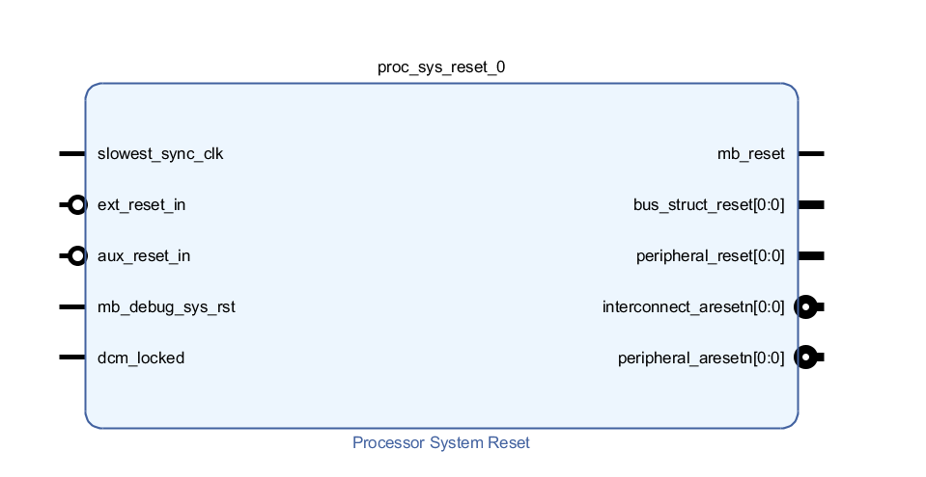
Design techniques
Reset
Processor Rest system
FPGA 내부의 Reset을 위해 사용
interconnect_aresetn – negative interconnect reset
peripheral_reset – peripheral positive reset
Peripheral_aresetn – peripheral negative reset

Slide 5
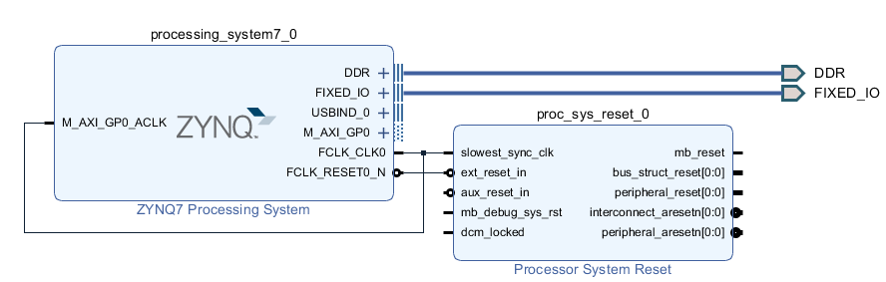
Design techniques
Reset (continued)
Slowest_sync_clk
연결되어있는 IP들의 가장 낮은 속도의 clock 연결
ext_reset_in
리셋 입력 연결되어 있는 IP들의 reset 신호를 생성
aux_reset_in
보조 리셋 입력 핀. ext_reset_in과 동일한 기능을 수행

Slide 6
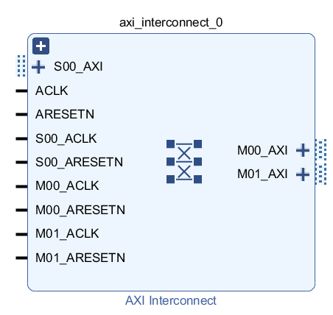
Design techniques
Interconnect
PS-PL interconnection 및 PL-PL interconnection 을 위해 사용
최대 16개의 slave port, 64개의 master port
Asynchronous clock 지원
Data synchronize stage 회로 존재

Slide 7
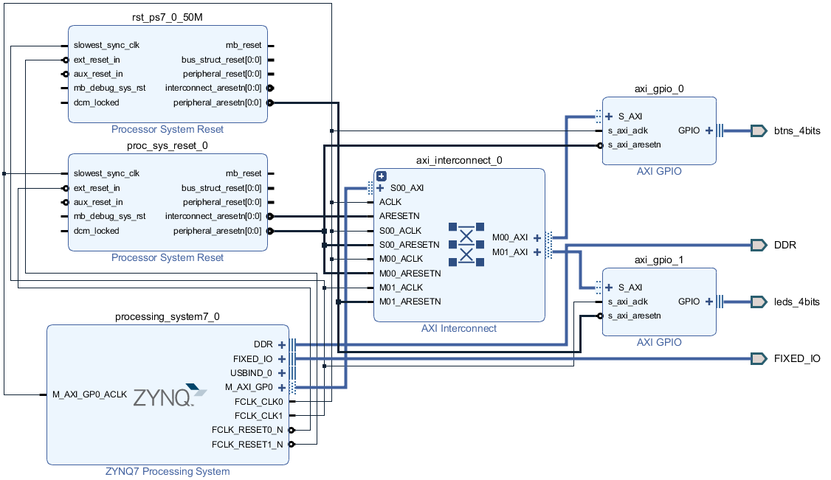
Design techniques
Interconnect (continued)
ex) two difference clock GPIO

Slide 8
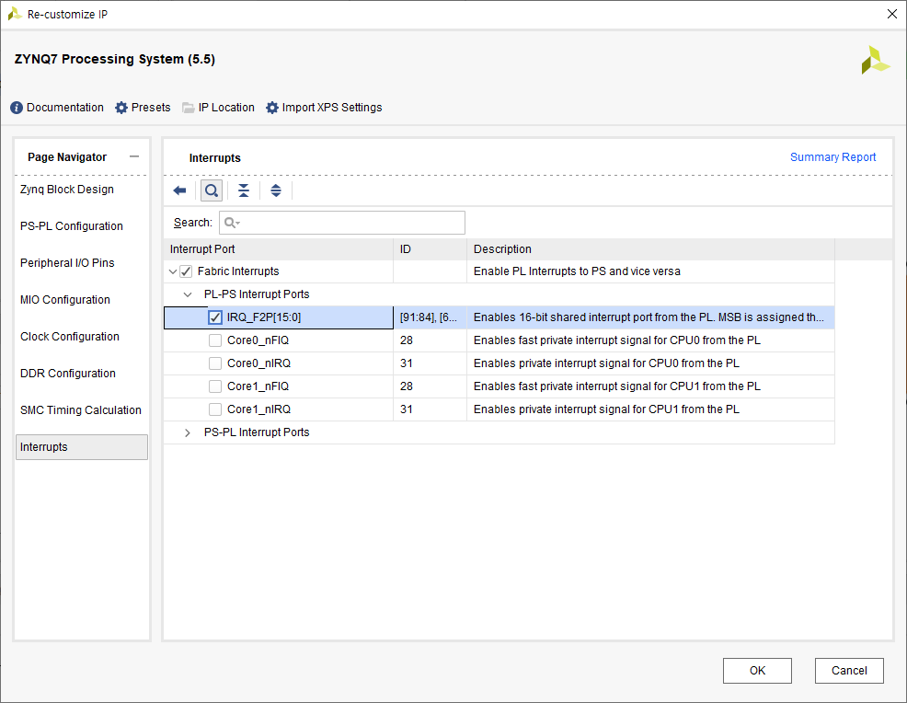
Design techniques
Interrupt
PL to PS interrupt
총 16개의 interrupt를 위한 port
GIC(Generic Interrupt controller)를 통해 컨트롤

Slide 9
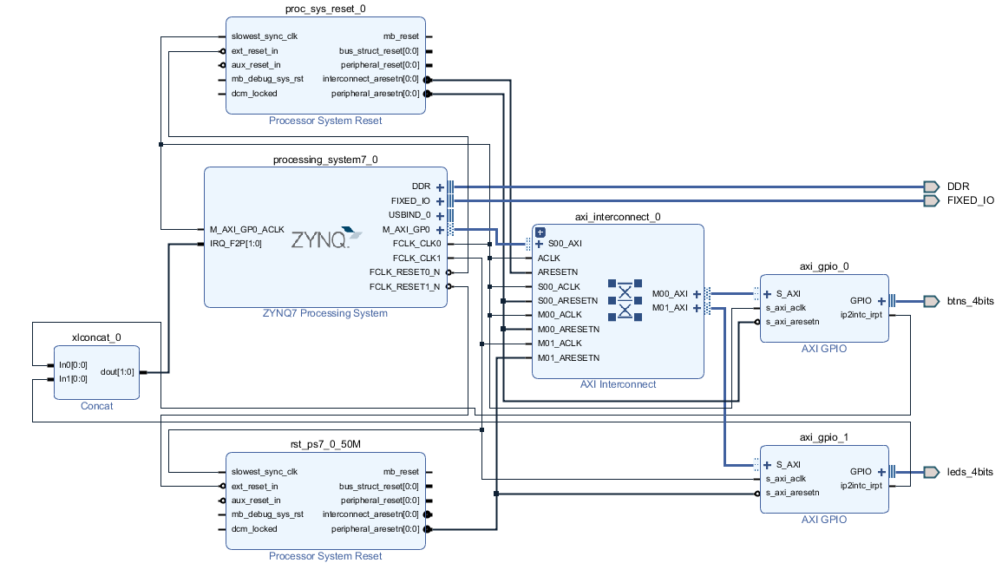
Design techniques
Interrupt (continued)
ex) two PL to PS GPIO interrupt

Slide 10
Design techniques
Design with code
실습

Slide 11
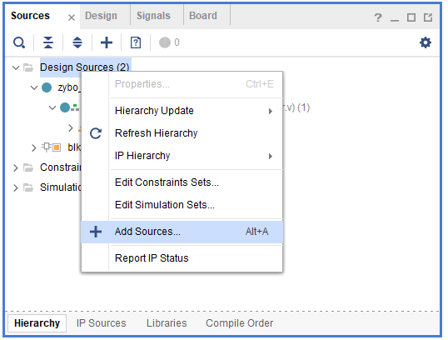
Design with code
Create source code file
Design Source 폴더 우클릭
Add Source… 기능을 통해 소스파일 생성

Slide 12
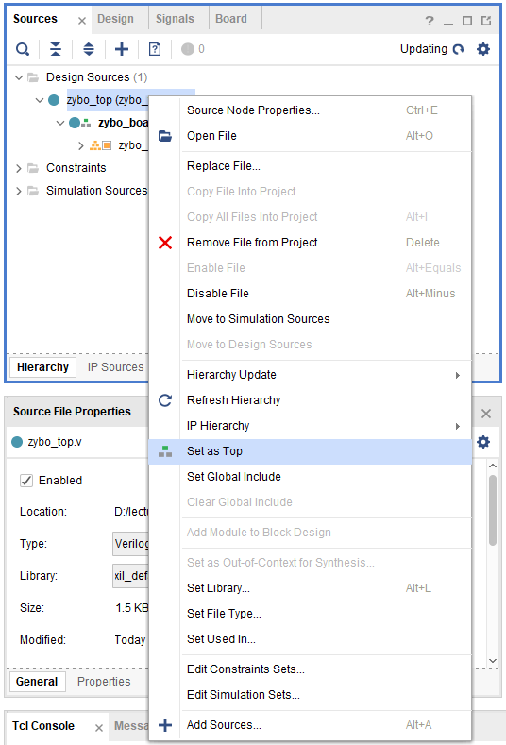
Design with code
Set top module
Synthesis 를 위한 Top module 설정
생성된 소스파일 우클릭 후 Set as Top

Slide 13
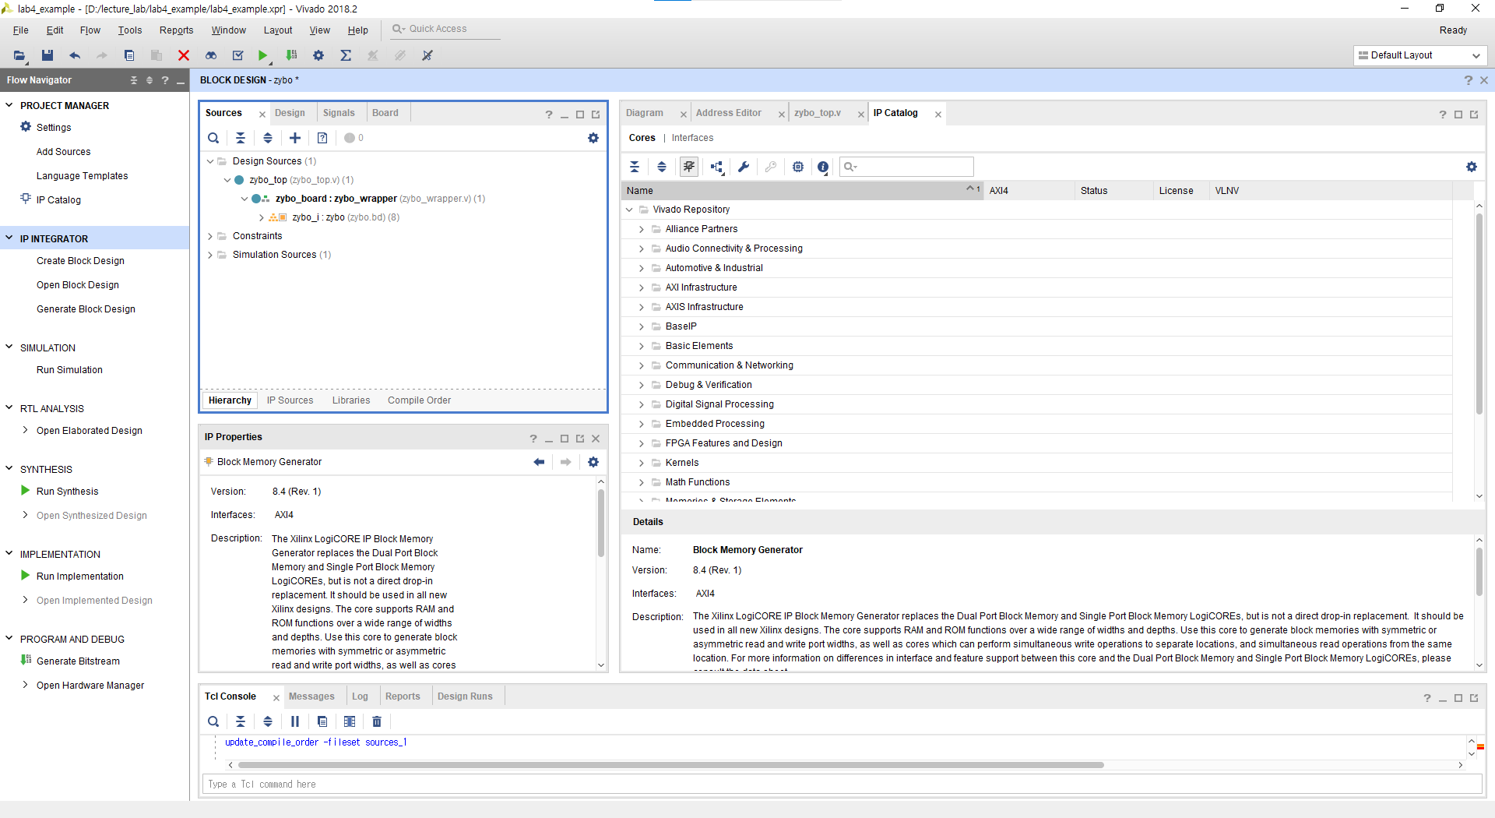
Design with code
Module / IP Core instantiation
IP catalog를 통한 IP Core 추가

Slide 14
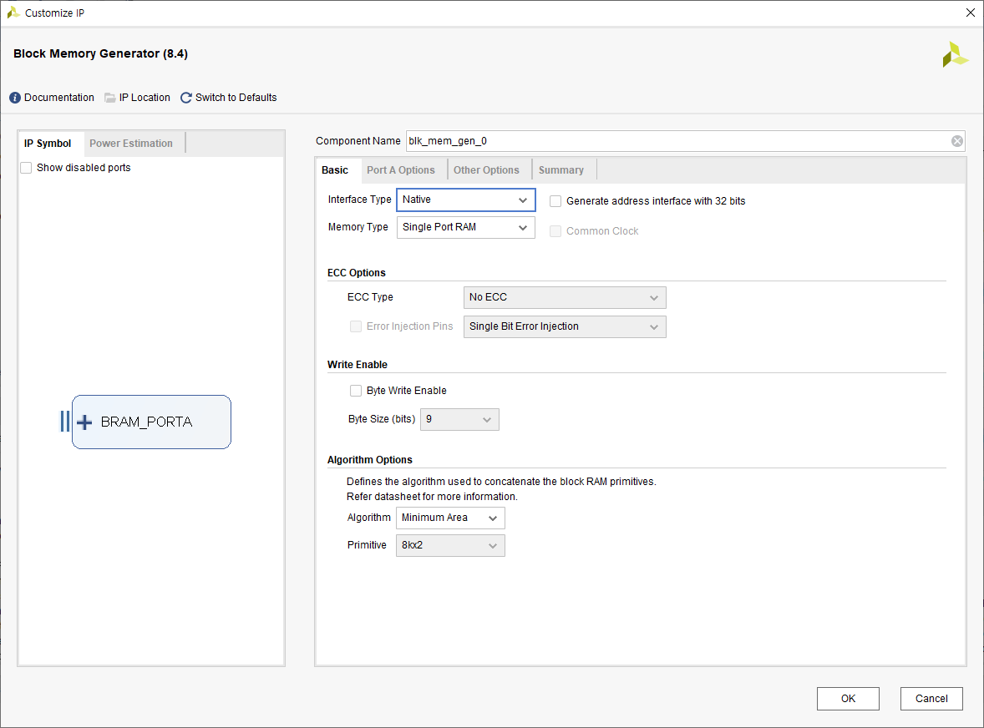
Design with code
Module / IP Core instantiation
IP customizing

Slide 15
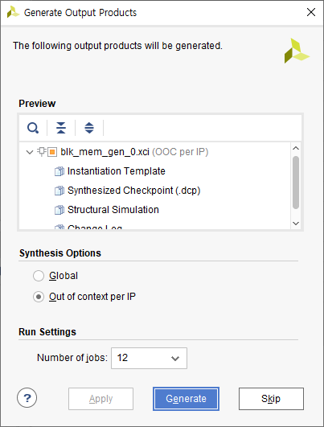
Design with code
Module / IP Core instantiation
Generate Output Product

Slide 16
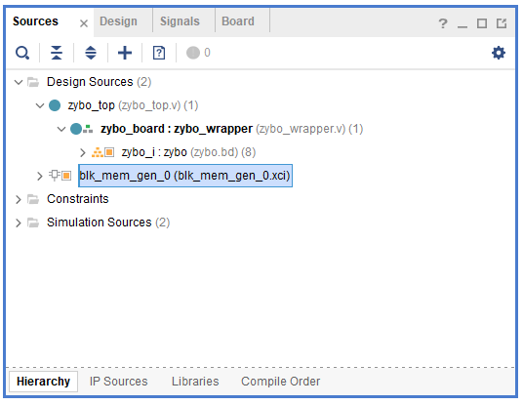
Design with code
Module / IP Core instantiation
Source window 내 추가된 IP 확인

Slide 17
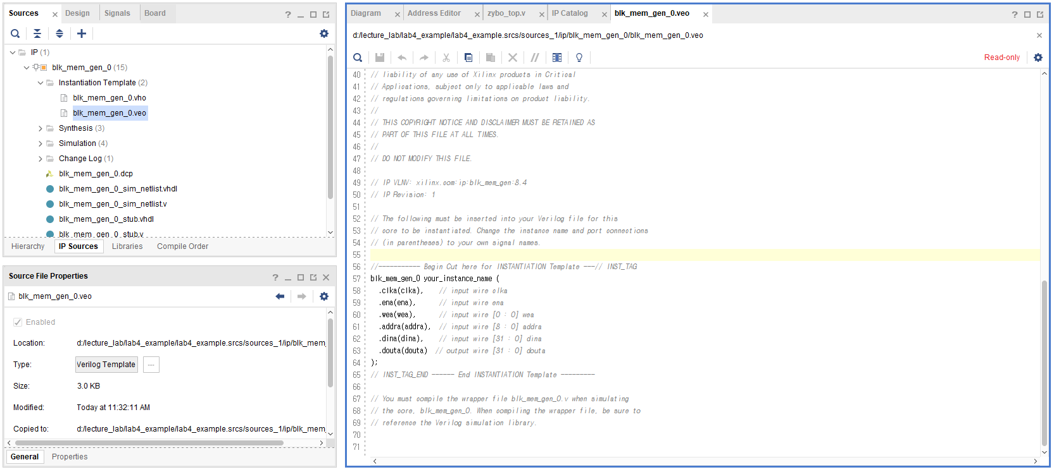
Design with code
Module / IP Core instantiation
IP Source Tab – Instantiation Template 하위 .veo 및 .vho
모듈 인스턴스를 위한 코드 확인 가능

Slide 18
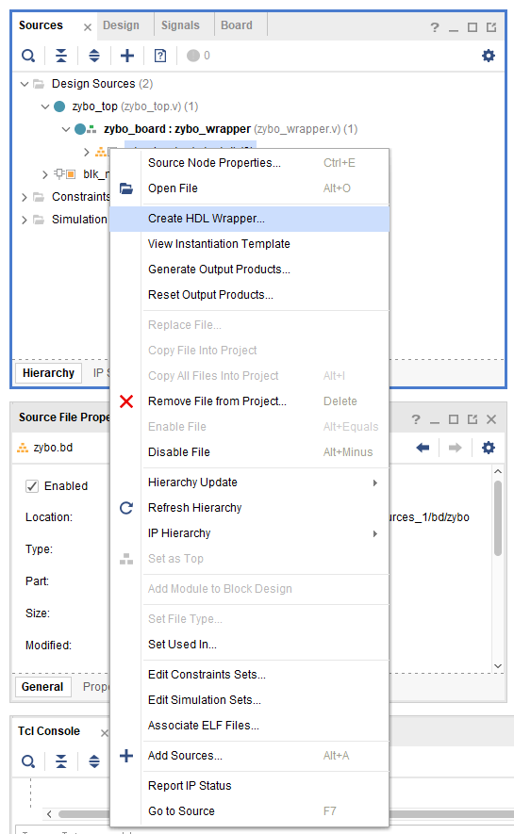
Design with code
Block Design instantiation
Block design wrapping

Slide 19
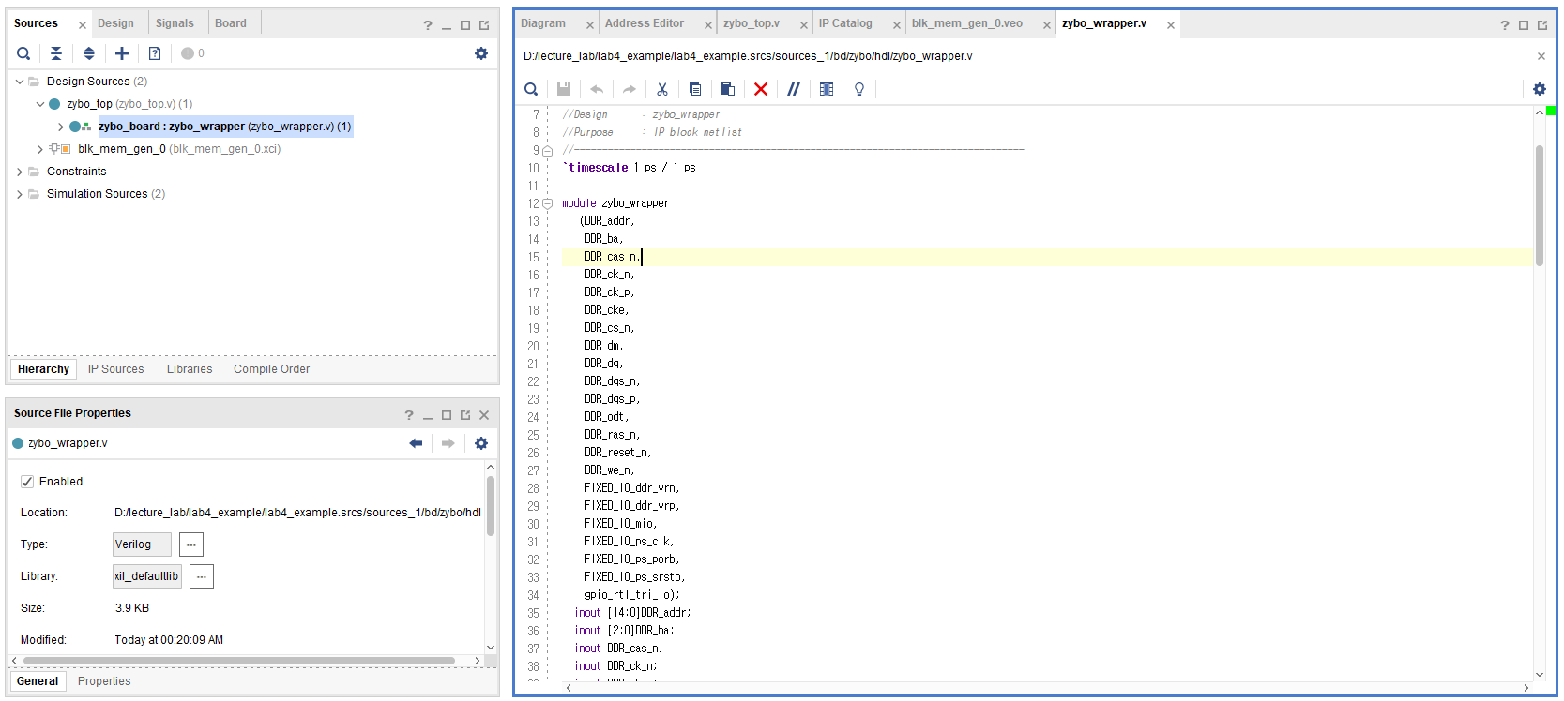
Design with code
Block Design instantiation
<bd_name>_wrapper.v 파일을 열어 module 소스코드를 이용하여 인스턴스

Slide 20
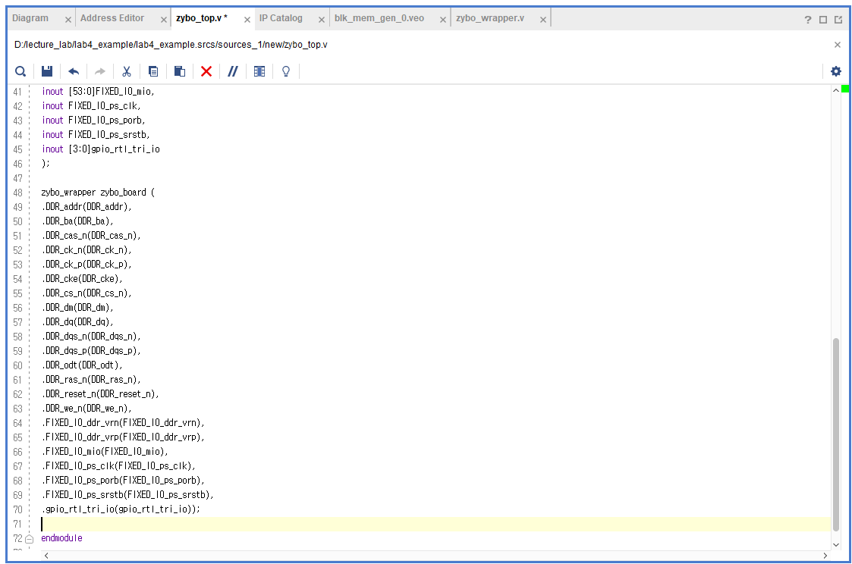
Design with code
Block Design instantiation
생성한 top module 파일 내부에 Block design instance

Slide 21
Design with code
Block Design instantiation
생성한 top module 파일 내부에 Block design instance
zybo_top.v
IP Core
zybo_wrapper.v

Slide 22
Design techniques
Design with code
실습

Slide 23
실습
Slide 스위치를 이용하여 LED on/off
Zybo board의 4개의 Slide 스위치를 이용하여 LED를 on/off
Verilog source code를 사용하여 구현
강의자료 내 swt_to_led.v 소스파일 활용
IP integrator를 사용하여 구현

Slide 24
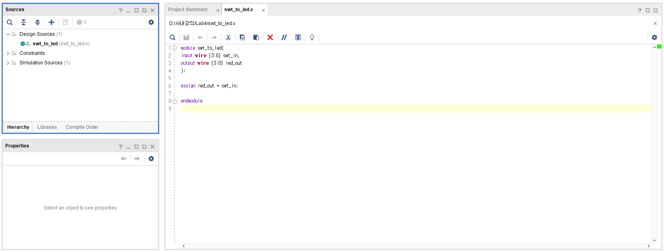
실습
Slide 스위치를 이용하여 LED on/off
Verilog 소스코드를 이용한 구현

Slide 25
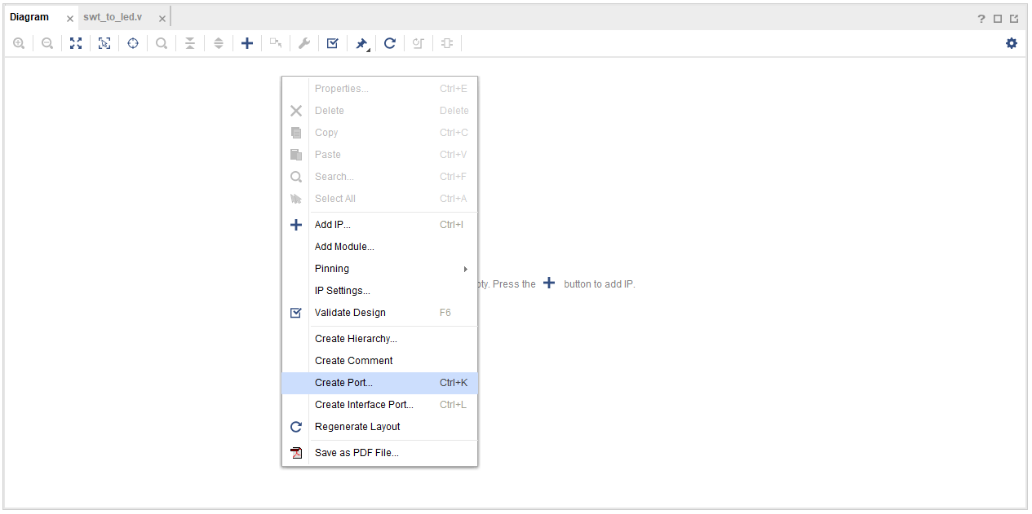
실습
Slide 스위치를 이용하여 LED on/off
IP Integrator를 사용한 구현

Slide 26
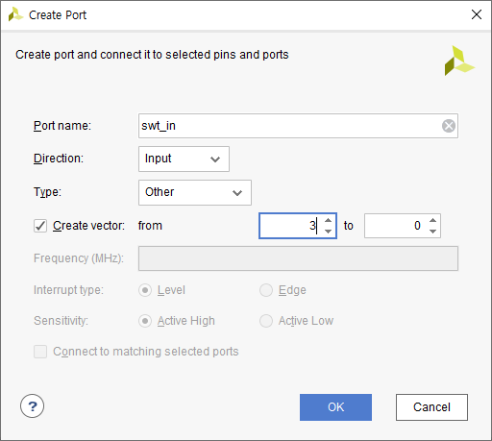
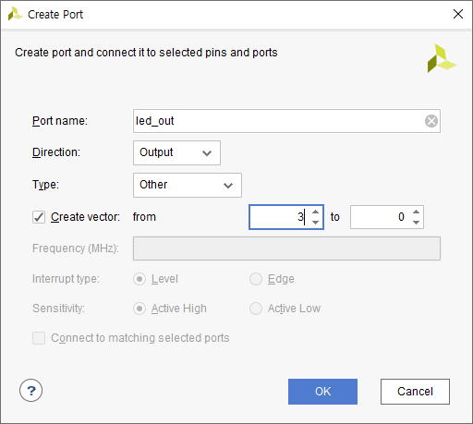
실습
Slide 스위치를 이용하여 LED on/off
IP Integrator를 사용한 구현 (continued)

Slide 27
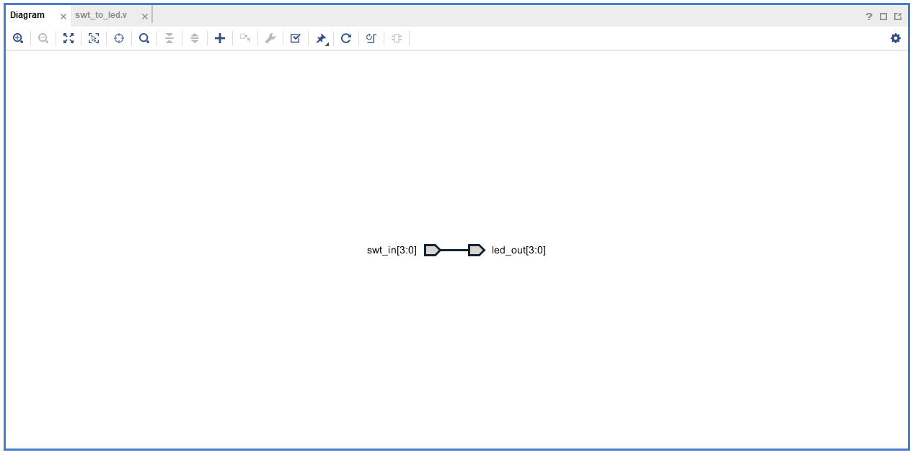
실습
Slide 스위치를 이용하여 LED on/off
IP Integrator를 사용한 구현 (continued)

Slide 28
실습
Slide 스위치를 이용하여 LED on/off
Zybo board의 4개의 Slide 스위치를 이용하여 LED를 on/off
실습자료 제출 (bitstream file)
<project_folder>/<project_name>.runs/impl_1/xxxx.bit

